Slide 1
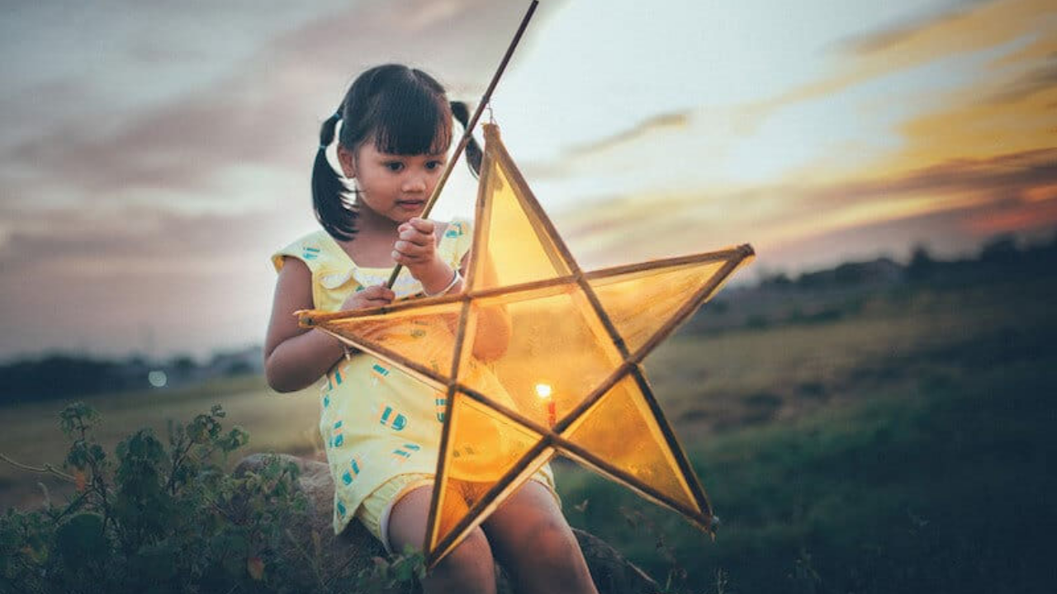
VĂN HÓA TRUYỀN THỐNG
Tết Trung Thu
Lễ hội của sự đoàn viên và hi vọng

Slide 2
Thời Điểm Chạm Ngõ
Rằm Tháng Tám
(Âm lịch hàng năm)
Đêm trăng sáng nhất, tròn nhất trong năm. Lễ hội lớn thứ hai của người Việt.

Slide 3
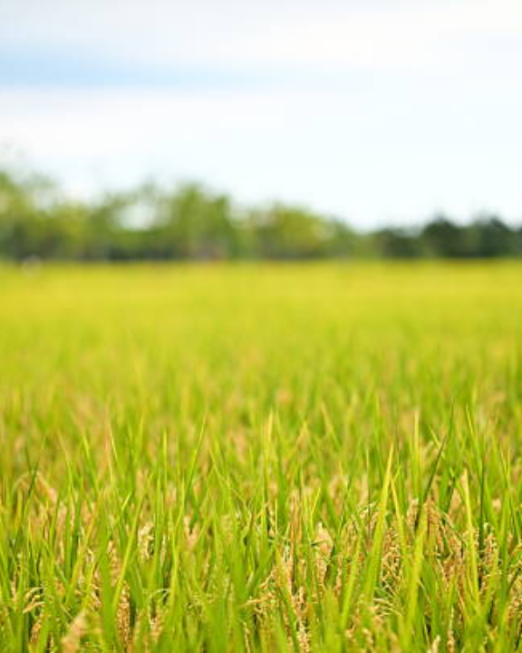
NGUỒN GỐC
Lễ Tạ Ơn Của Nhà Nông
Mừng vụ mùa: Nông dân tạ ơn thần linh sau vụ thu hoạch.
Cầu mưa thuận gió hòa: Khởi đầu cho những mùa vụ mới.

Slide 4
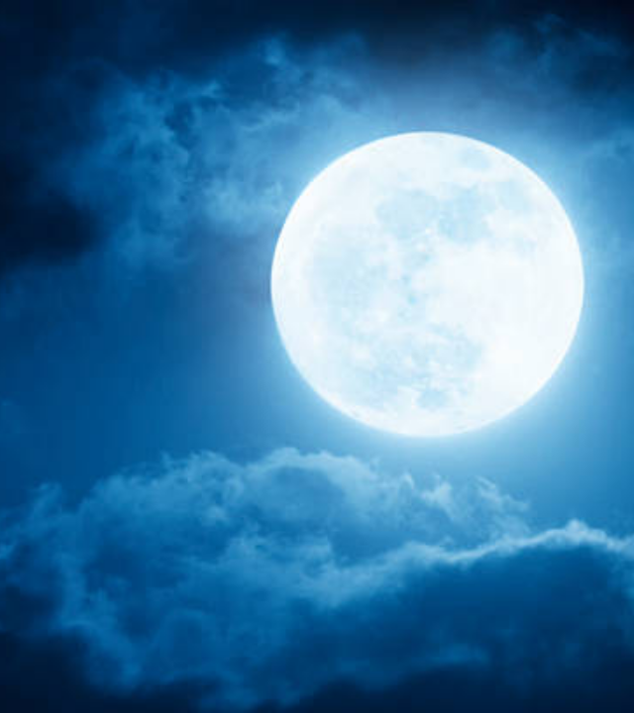
TRUYỀN THUYẾT
Tích Xưa Đêm Trăng
Trăng rằm gắn liền với hình ảnh chú Cuội ngồi gốc cây đa và chị Hằng Nga xinh đẹp.
Biểu tượng của lòng nhân ái và ước mơ vươn tới cái đẹp.

Slide 5




Linh Hồn Của Đêm Hội
Trăng Rằm
Lồng Đèn
Bánh Trung Thu
Biểu tượng của sự viên mãn và đoàn tụ.
Ánh sáng soi đường cho niềm vui con trẻ.
Hương vị ngọt ngào của tình thân gia đình.

Slide 6
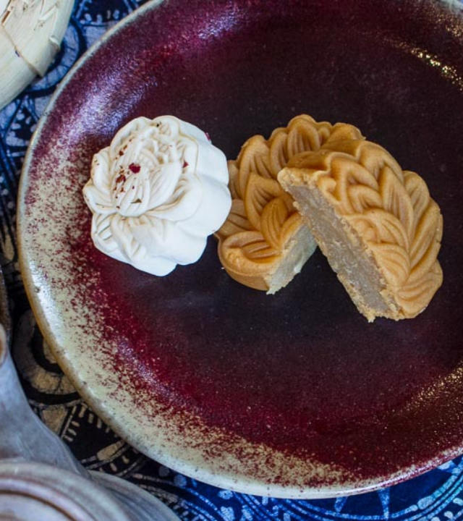
Hương Vị Trăng Rằm
Bánh nướng và bánh dẻo là hai thức quà không thể thiếu, mang hình dáng tròn trịa biểu trưng cho sự trọn vẹn.
Bánh Nướng: Vỏ vàng ươm, đậm đà.
Bánh Dẻo: Vỏ trắng muốt, thanh tao.

Slide 7
Đêm Hội Trăng Rằm
1
2
3
Rước Đèn
Múa Lân
Phá Cỗ
Trẻ em xách đèn ông sao khắp xóm.
Tiếng trống rộn rã xua đuổi điềm xấu.
Thưởng thức bánh trái dưới trăng rằm.

Slide 8
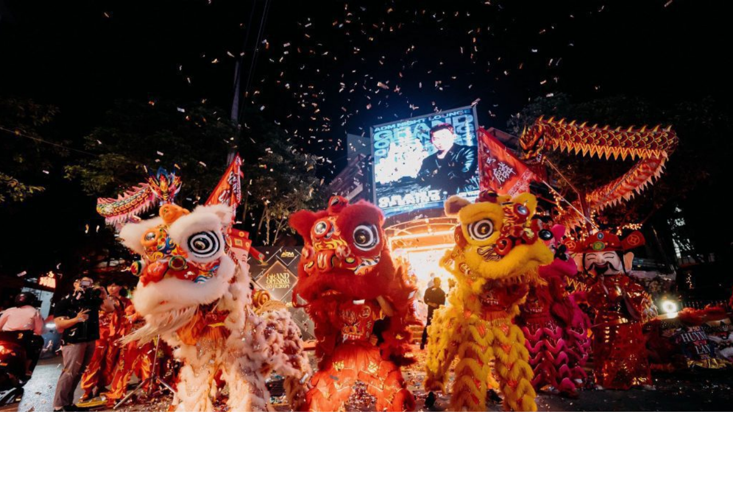

Nhịp Trống Múa Lân
Hoạt động náo nhiệt mang lại sự may mắn, thịnh vượng và niềm vui sướng cho mọi lứa tuổi.

Slide 9
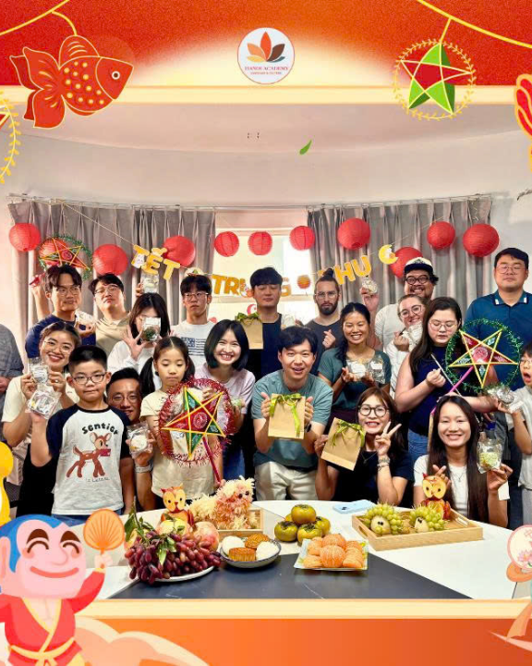
"Tết Trung Thu, Tết của sự Đoàn Viên."
Hơn cả một lễ hội, đây là dịp để những người con phương xa trở về, cùng gia đình quây quần bên tách trà ấm và chiếc bánh ngọt ngào.

Slide 10

Chúc Mừng Trung Thu
Kính chúc bạn và gia đình một mùa trăng rằm ấm áp, trọn vẹn và tràn ngập tiếng cười.

